Slide 1
Sistema de Procesos integrados – JOINT OPS
OPServices
Presentación Final del Semestre
Omar Ignacio Pizarro Spreng
Juan Carlos Garcés Bernt

Slide 2

¿Podemos grabar?
Como equipo de trabajo nos comprometemos a utilizar estas grabaciones solo modo personal para el mejor funcionamiento de nuestro proyecto

Slide 3
OPServices
Tiene el objetivo de satisfacer en forma personal las demandas de servicios de:
Asesoría
Inspecciones
Certificaciones
Gestiones en el área marítima y portuaria
Área de trabajo:
Siniestros y peritajes marítimos
Clientes:
Mutuales de seguro de naves, principalmente extranjeras (Pending & Indemnity Clubs (P&I Clubs).

Slide 4
Pending & Indemnity Clubs (P&I Clubs)
Un club de P&I es una asociación mutual (es decir, cooperativa) de seguros que ofrece cobertura a sus miembros, quienes suelen ser:
Los armadores
Barco-operadores
Fletadores a casco desnudo.
A diferencia de una compañía de seguros marítimos, que es responsable ante sus accionistas.

Slide 5
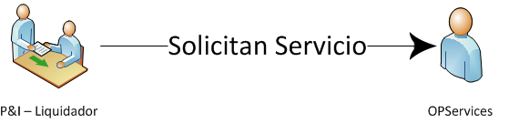
Proceso de Negocio
Cuando los Clubes de P&I necesitan saciar necesidades del rubro de OPServices, ellos solicitan solución al servicio.

Slide 6
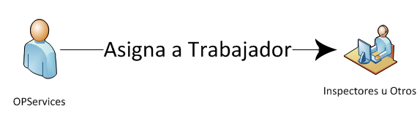
Proceso de Negocio
OPServices asigna las tareas específicas al trabajador que corresponda según las necesidades del servicio.

Slide 7
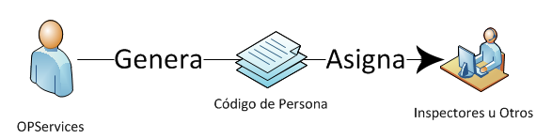
Proceso de Negocio
OPServices genera los códigos asignados al trabajador para hacer referencia al servicio a entrenar.

Slide 8
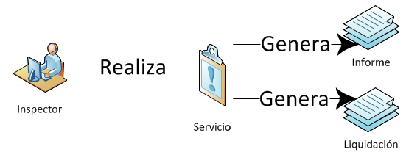
Proceso de Negocio
El inspector realiza el servicio, generando documentación acorde a la inspección:
Informe del Trabajo realizado
Liquidación de los recursos utilizados ( Materiales y humanos )

Slide 9
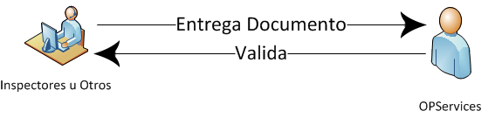
Proceso de Negocio
Una vez finalizado el servicio y los documentos, el inspector hace entrega de los documentos al Gerente de la empresa.
El gerente revisa los documentos y valida que se cumplan todos los paramentos necesarios
El gerente le hace sabes al inspector que el informe está correcto, de no ser así, el inspector debe elaborarlo nuevamente.

Slide 10
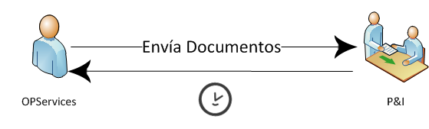
Proceso de Negocio
OPServices envía los informes a los contratantes
OPServices queda a la espera de la orden de facturación

Slide 11
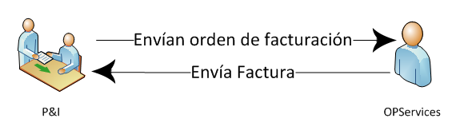
Proceso de Negocio
El P&I envía la orden de facturación del servicio prestado
OPServices manda la factura y su detalle

Slide 12
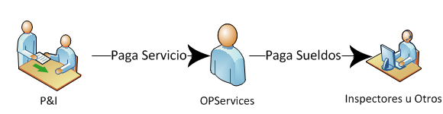
Proceso de Negocio
El contratante cancela el servicio prestado
OPServices distribuye las comisiones a los inspectores involucrados

Slide 13
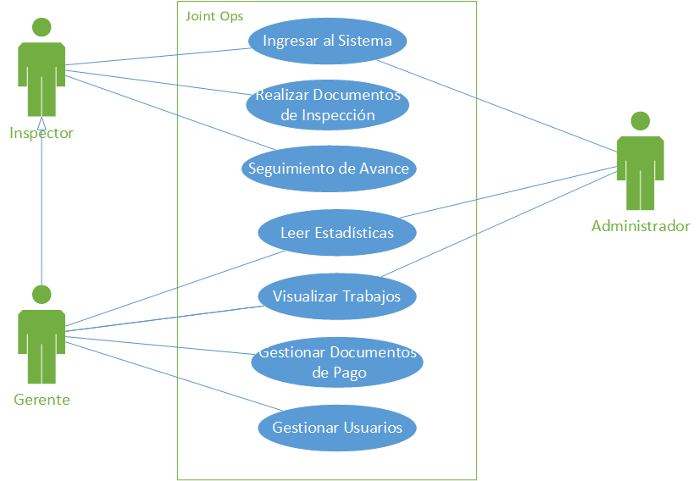
Modelado Funcional – Casos de Uso Alto Nivel

Slide 14
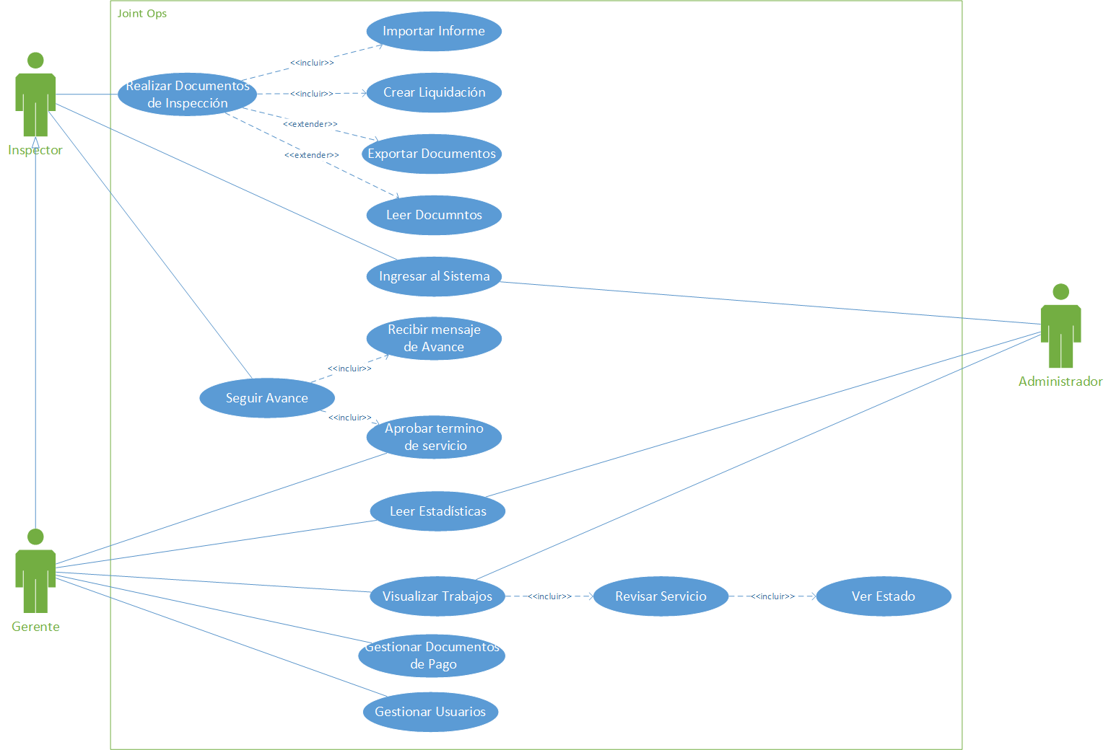
Modelado Funcional – Casos de uso Expandido

Slide 15
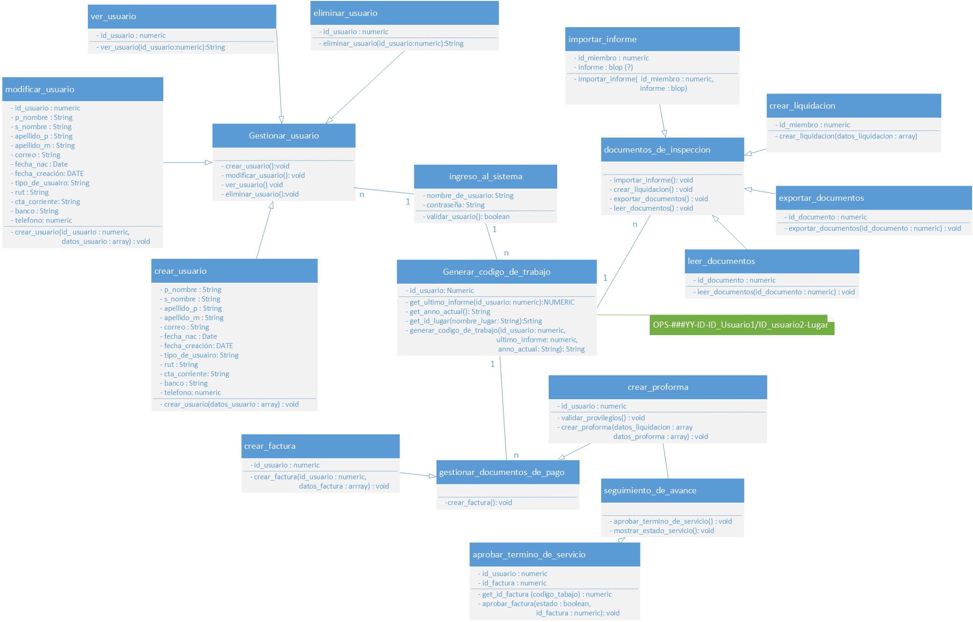
Modelado Estructural - Diagrama de Clases

Slide 16
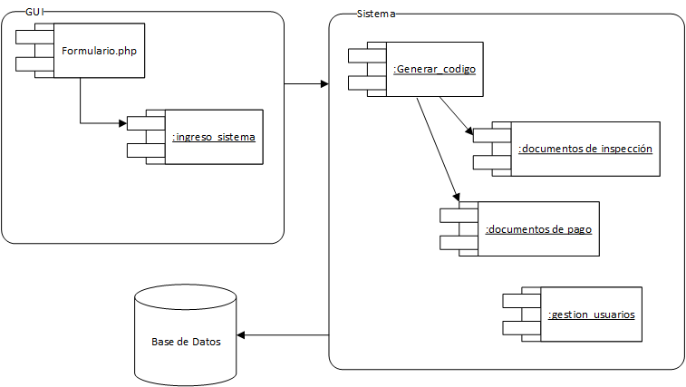
Modelado Estructural – Diagrama de Componentes

Slide 17
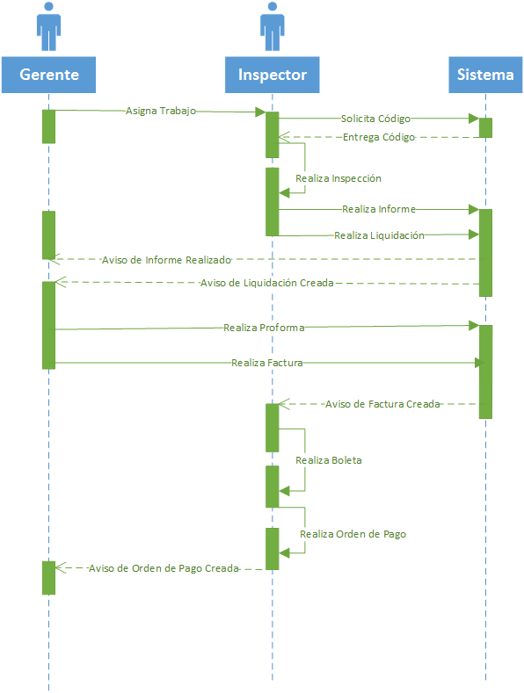
Diagrama de Secuencia (Alto Nivel)

Slide 18
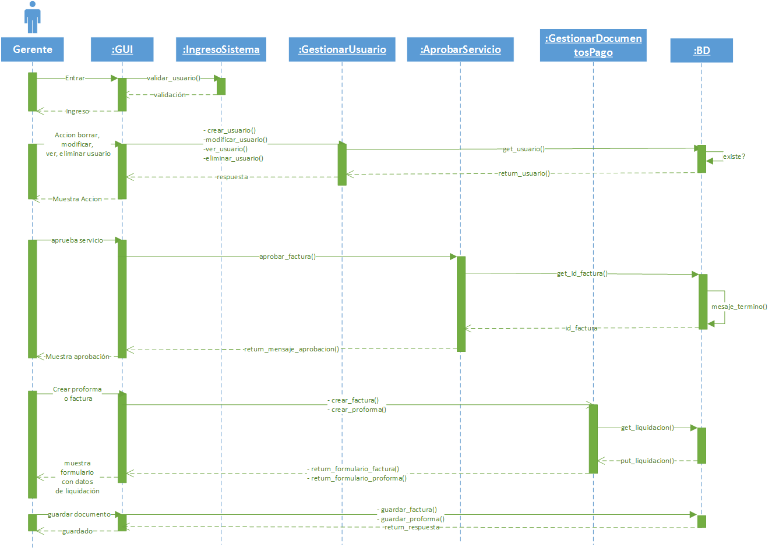
Diagrama de Secuencia Bajo nivel (Gerente)

Slide 19
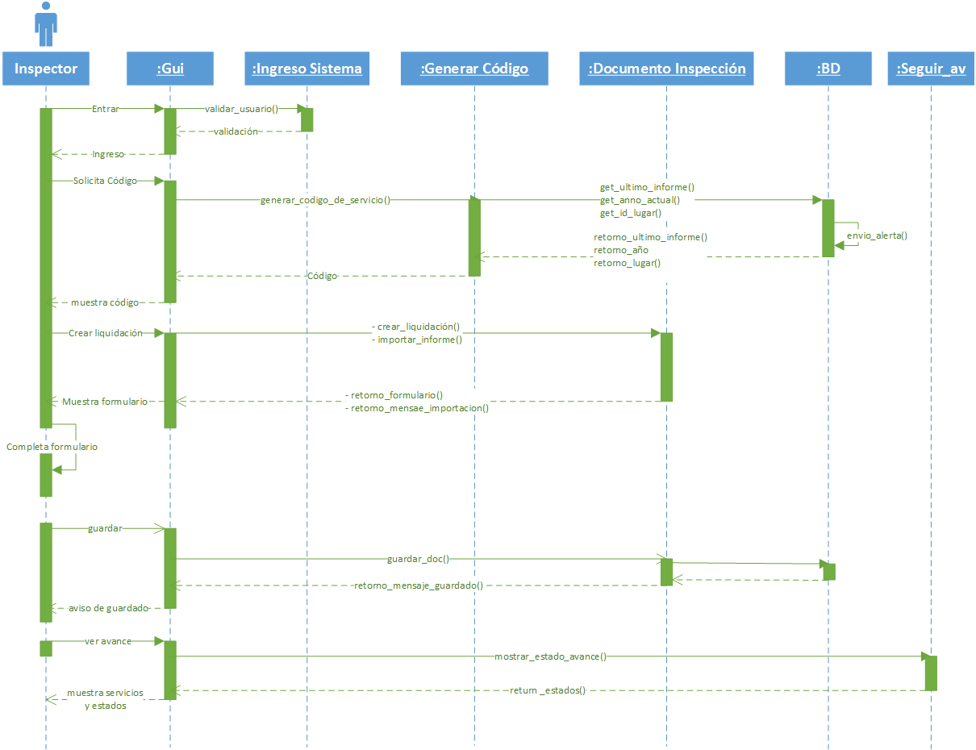
Diagrama de Secuencia Bajo nivel (Inspector)

Slide 20
Ejecución
Casos de Uso / Requerimientos Funcionales | Sistema de control de usuario para ingresar al sistema | Diferenciar entre tipos de usuarios | En Caso de ser usuario administrador este podrá generar usuarios | El sisitema debe genera los formularios para el llenado de los documentos de inspecion. | El sistema debe guardar todos los documetos del servicio | los Inspectores deben ser capaces de leer sus documentos. | El rol de administrador debera poder exportar los documentos generados por los inspectores. | El gerente o administrador podrá generar estadísticas sencillas respecto a las liquidaciones, proformas o Facturas. | El sistema debe ser capas de enviar estados de procesos del trabajo en los puntos especificados | El gerente debe ser capaz de aprobar el termino del proceso | Los inspectores del sistema deben ser capaces de visualizar los estados de sus servicios | El administrador podrá ver el estado de los servicio ejecutandoce. | El gerente debe poseer la capacidad de generar proformas | El gerente debe poseer la capacidad de generar facturas.
Ingresar al Sistema | x | x |  |  |  |  |  |  |  |  |  |  |  |  | 2
Realizar Documentos de Inspección |  |  |  | x | x | x | x |  |  |  |  |  |  |  | 4
Importar Informe |  |  |  |  | x |  |  |  |  |  |  |  |  |  | 1
Crear liquidación |  |  |  | x | x |  |  |  |  |  |  |  |  |  | 2
Exportar Documentos |  |  |  |  |  |  | x |  |  |  |  |  |  |  | 1
Leer Documentos |  |  |  |  |  | x |  |  |  |  |  |  |  |  | 1
Seguir avances |  |  |  |  |  |  |  |  | x | x |  |  |  |  | 2
Recibir mensaje de avance |  |  |  |  |  |  |  |  | x |  |  |  |  |  | 1
Aprobar termino de servicio |  |  |  |  |  |  |  |  |  | x |  |  |  |  | 1
Leer Estadísticas |  |  |  |  |  |  |  | x |  |  |  |  |  |  | 1
Visualizar Trabajos |  |  |  |  |  |  |  |  |  |  | x | x |  |  | 2
Revisar Servicio |  |  |  |  |  |  |  |  |  |  | x | x |  |  | 2
Ver estado |  |  |  |  |  |  |  |  |  |  | x | x |  |  | 2
Gestionar Documentos de Pago |  |  |  |  | x |  |  |  |  |  |  |  | x | x | 3
Gestionar Usuarios |  |  | x |  |  |  |  |  |  |  |  |  |  |  | 1

Slide 21
Realización de los distintos módulos por Iteración
Por lo tanto:
Iteración 1
Casos de Uso a realizar. | Realizar Documentos de Inspección. Crear Liquidación Importar Informe Exportar Documentos Leer Documentos
Iteración 2
Casos de Uso a realizar. | Gestionar documentos
Iteración 3
Casos de Uso a realizar. | Visualizar trabajos Revisar Servicios Ver Estado Seguir avances Recibir Mensajes de Avance Aprobar Termino de Servicio
Iteración 4
Casos de Uso a realizar. | Gestionar Usuarios Crear, Leer, Modificar, Eliminar Ver Estadísticas

Slide 22
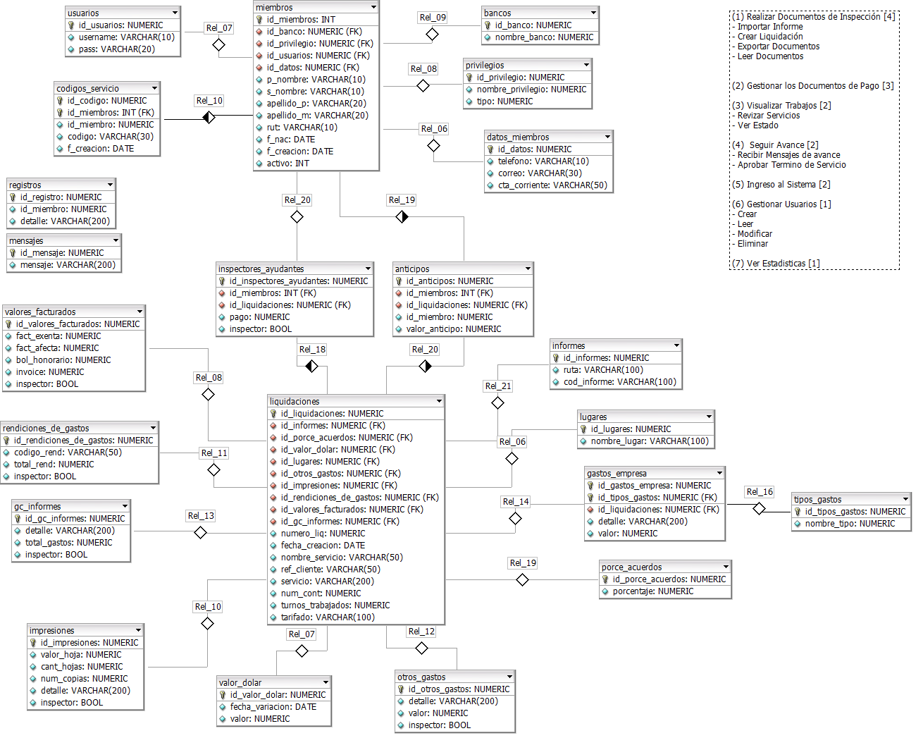
Diagrama de Base de Datos

Slide 23


Gestión de la Configuración
Estamos Utilizando para las Revisiones:
Servidores de Google (Google Code)
TortoiseSVN
Revisión Actual | Comentario | Fecha
Rev 8 | Actualización de Documentos | 31 de Julio del 2013
Rev 7 | Se agrega la carpeta de la Aplicación | 31 de Julio del 2013
Dirección de Nuestro Servidor:
https://code.google.com/p/joint-ops/

Slide 24
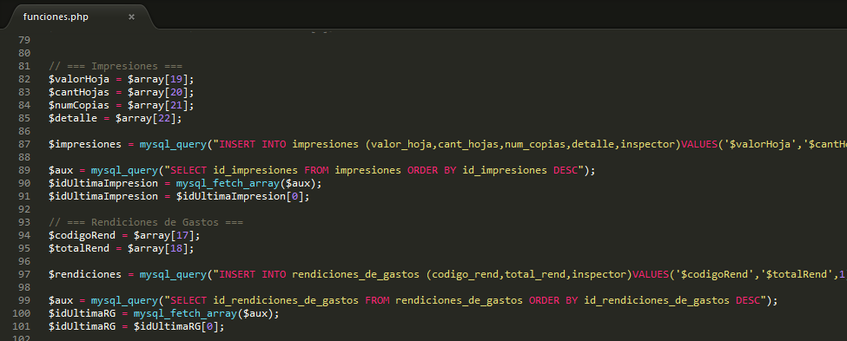

Programación

Slide 25
Muchas gracias!
Joint Ops

